Slide 1
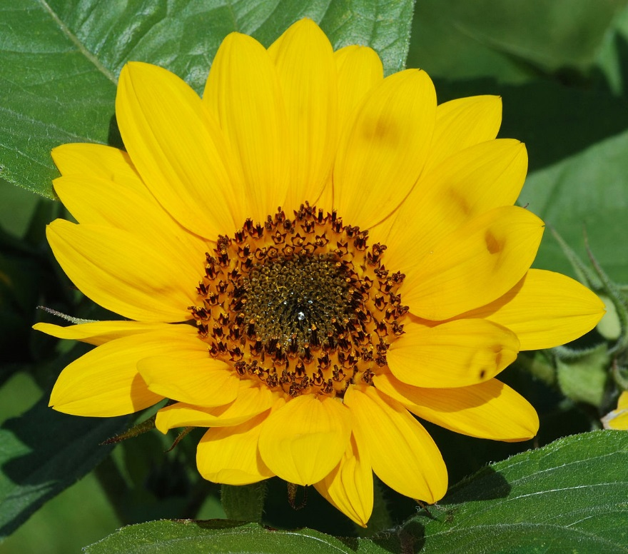
স্বা
গ
ত
ম

Slide 2
পরিচিতি
শিক্ষক পরিচিতি
পাঠ পরিচিতি
মোহাম্মদ হামিদুর রহমান
সিনিয়র শিক্ষক (গণিত ও বিজ্ঞান)
এম.এসসি (প্রথম শ্রেণি ),বি.এড।
ঘাটাইল সরকারি পাইলট উচ্চ বিদ্যালয়।
ঘাটাইল,টাঙ্গাইল।
শ্রেণিঃ নবম-দশম শ্রেণি
বিষয়ঃ গণিত
অধ্যায়ঃ ষোড়শ
বিশেষ পাঠ - বেলনের আয়তন এবং পৃষ্ঠতলের ক্ষেত্রফল।
সময়ঃ৫০মিনিট

Slide 3
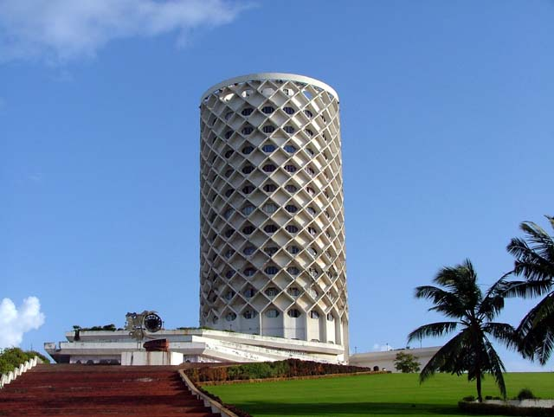
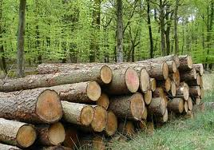
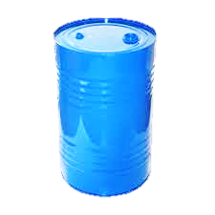
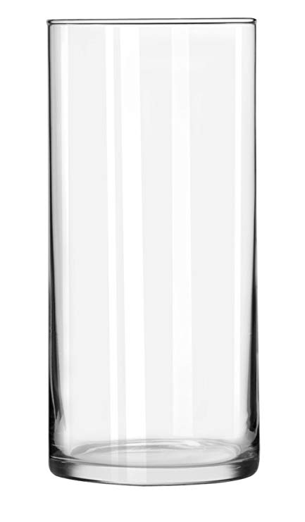
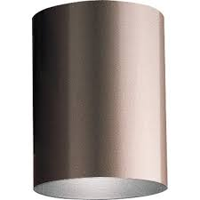
নিচের চিত্রগুলোর লক্ষ্য কর-
ছবিগুলো কোন ধরনের ঘনবস্তু তোমরা কী বলতে পারবে?
বেলন / সিলিন্ডার

Slide 4
আজকের পাঠ
বেলন বা সিলিন্ডার

Slide 5
শিখনফল
এই পাঠ শেষে শিক্ষার্থীরা...
1।চিত্রসহ বেলন কি তা বলতে পারবে।
২।বেলনের বক্রতল ও সমগ্রতলের ক্ষেত্রফল নির্ণয়ের সূত্র নির্ণয় করতে পারবে।
৩।বেলনের আয়তন নির্ণয়ের সূত্র নির্ণয় করতে পারবে।
৪।সূত্র প্রয়োগ করে বেলন সম্পর্কিত বিভিন্ন গাণিতিক সমস্যাবলীর সমাধান করতে পারবে।

Slide 6
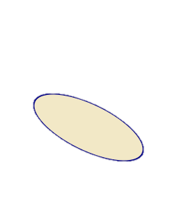
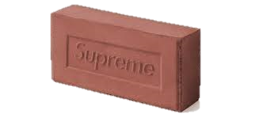
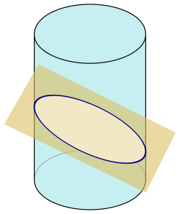
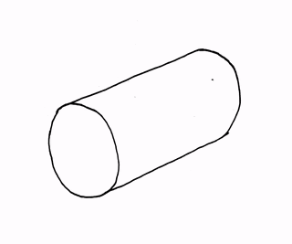
এস আমরা সিলিন্ডারের বিভিন্ন অংশ চিনে/দেখে নেই
r
বৃত্ত/ভূমি
ঘনবস্তুর উপরিভাগকে কী বলে ?
h
উচ্চতা
সম্পূর্ণ/পৃষ্ঠ তল
বক্রপৃষ্ঠ
তল/পৃষ্ঠতল
r
বৃত্ত/ভূমি
এই অংশকে
কী বলে?
তল/পৃষ্ঠতল
বৃত্ত/ভূমি

Slide 7
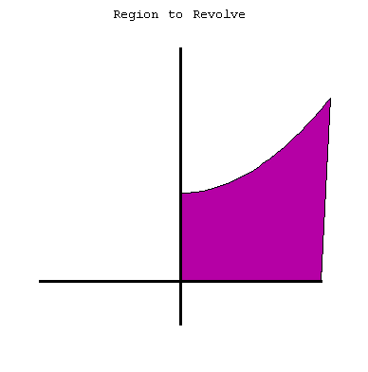
p
বৃত্তাকার তল
h
উচ্চতা
r
ভূমির ব্যাসার্ধ
কোন আয়তক্ষেত্রের যেকোন বাহুকে অক্ষ ধরে আয়তক্ষেত্রটিকে ঐ বাহুর চারদিকে ঘোরালে যে ঘনবস্তুর সৃষ্টি হয় তাকে বেলন বলে।
বেলনের দুই প্রান্তকে বৃত্তাকার তল বলে। বক্রপৃষ্ঠকে বক্রতল বলা হয়।

Slide 8
সিলিন্ডার / বেলনের বক্রতলের ক্ষেত্রফলের সূত্র নির্ণয়ঃ
পরিধি = 2 $π$r
পরিধি = 2 $π$r
r
ভূমির ব্যাসার্ধ
প্রস্থ=h
ক্ষেত্রফল =দৈর্ঘ্য $×$ প্রস্থ
= 2 $π$r $×$ h
= 2 $π$r h
h
উচ্চতা
দৈর্ঘ্য= 2 $π$r
বেলনের বক্রতল
সুতরাং বেলনের বক্রতলের ক্ষেত্রফল = 2 $π$r h বর্গএকক

Slide 9
একক কাজ
একটি বেলনের উচ্চতা $10$ সে.মি এবং ভূমির ব্যাসার্ধ $7$ সে.মি. হলে বেলনের বক্রতলের ক্ষেত্রফল কত?
সমাধানঃ
দেওয়া আছে,
বেলনের ভূমির ব্যাসার্ধ r= $7$ সে.মি.
বেলনের উচ্চতা h= $10$ সে.মি
আমরা জানি, বেলনের বক্রতলের ক্ষেত্রফল = 2 $π$r h বর্গএকক
= 2$×\text{3.1416}×7×10$
= 439.828 ব.সে.মি.
= 439.83 ব.সে.মি. (প্রায়)

Slide 10
সিলিন্ডার / বেলনের সমগ্রতলের বা পৃষ্ঠতলের ক্ষেত্রফলের সূত্র নির্ণয়ঃ
r
বৃত্তাকার ভূমির ক্ষেত্রফল=$πr^{2}$
ভূমির ব্যাসার্ধ
h
বক্রতলের ক্ষেত্রফল = 2 $π$r h বর্গএকক
উচ্চতা
বৃত্তাকার ভূমির ক্ষেত্রফল=$πr^{2}$
বেলনের সমগ্রতলের ক্ষেত্রফল=বক্রতলের ক্ষেত্রফল +2 টি বৃত্তাকার ক্ষেত্রের ক্ষেত্রফল
=$πr^{2}$+$πr^{2}$+ 2 $π$r h বর্গএকক
= 2 $πr^{2}$+ 2 $π$r h বর্গএকক
= 2 $π$r (r + h) বর্গএকক

Slide 11
জোড়ায় কাজ
একটি সিলিন্ডারের পরিধি 50 সে.মি. এবং উচ্চতা 25 সে.মি.। সিলিন্ডারের সমগ্রতলের ক্ষেত্রফল নির্ণয় কর।
সমাধানঃ দেওয়া আছে,সিলিন্ডারের উচ্চতা h= 25 সে.মি.
ধরি,সিলিন্ডারের ব্যাসার্ধ $\text{r}$ সে.মি.
আমরা জানি, পরিধি = 2 $π \text{r}$ একক
প্রশ্নমতে, 2 $π \text{r}$ = 50
বা, $\text{r}$ = $\frac{\text{5}\text{0}}{\text{2} π}$ = $\frac{\text{5}\text{0}}{\text{2} ×\text{3.}\text{1416 }}$
$∴$ $\text{r}$ = 7.957 সে.মি. = 7.96সে.মি.(প্রায়)
আবার,সিলিন্ডারের সমগ্রতলের ক্ষেত্রফল = 2 $π$r (r + h) বর্গএকক
= 2$×\text{3.1416}×$ (7.96 $+25$) বর্গসে.মি.
= 50.02998বর্গসে.মি.
= 50.03 বর্গসে.মি. (প্রায়)

Slide 12
সিলিন্ডার / বেলনের আয়তনের সূত্র নির্ণয়ঃ
h
উচ্চতা
r
ভূমির ব্যাসার্ধ
বৃত্তাকার ভূমির ক্ষেত্রফল=$πr^{2}$
বেলনের আয়তন= (ভূমির ক্ষেত্রফল×উচ্চতা) ঘনএকক
=$πr^{2}$h ঘনএকক

Slide 13
দলীয় কাজ
একটি বেলনের বক্রতলের ক্ষেত্রফল 100 বর্গ সে.মি.এবং আয়তন 150 ঘন সে.মি.। বেলনের উচ্চতা এবং ভূমির ব্যাসার্ধ নির্ণয় কর।
সমাধানঃ
মনে করি, বেলনের ভূমির ব্যাসার্ধ r সে.মি. এবং উচ্চতা hসে.মি.
আমরা জানি, বেলনের বক্রতলের ক্ষেত্রফল = 2 $π r$ h বর্গএকক
এবং আয়তন=$πr^{2}\text{h}$ ঘন একক
প্রশ্নমতে, 2 $π$r h= 100
বা, $π$r h= 50 ---------(1)
এবং $πr^{2}\text{h}$ = 150 --------(2)
2 নং সমীকরণকে 1নং সমীকরন দ্বারা ভাগ করে পাই,
$\frac{πr^{2}\text{h}}{π \text{r} \text{h}}$=$\frac{150}{50}$
$∴$ $\text{r}$ =3
r এর মান 1নং সমীকরণে বসিয়ে পাই, $π$×3 ×h=50
বা, h=$\frac{50}{π\text{×}3}$=$\frac{50}{3.1416\text{×}3}$=5.305
বেলনের ভূমির ব্যাসার্ধ 3 সে.মি. এবং উচ্চতা 5.31সে.মি(প্রায়)।

Slide 14
মূল্যায়ন
1.বেলন বা সিলিন্ডারের ভূমির ক্ষেত্রফল নির্ণয়ের সূত্র=?
$πr^{2}$
2.বেলন বা সিলিন্ডারের বক্রতলের ক্ষেত্রফল নির্ণয়ের সূত্র =?
2 $π$r h
3.সিলিন্ডারের সম্পূর্ণ পৃষ্ঠের ক্ষেত্রফল নির্ণয়ের সূত্র = ?
2 $π$r (r + h)
4.বেলন বা সিলিন্ডারের আয়তন নির্ণয়ের সূত্র = ?
$πr^{2}\text{h}$

Slide 15
বাড়ির কাজ
একটি লোহার নিরেট গোলকের ব্যাসার্ধ 6 সে.মি.এবং একটি
সিলিন্ডারের দৈর্ঘ্য 8 সে.মি.ও ব্যাস 6 সে.মি.।
ক) গোলকটির পৃষ্ঠতলের ক্ষেত্রফল কত ? ২
খ) সিলিন্ডারটির সমগ্রতলের ক্ষেত্রফল নির্ণয় কর। ৪
গ) গোলকটি গলিয়ে উদ্দীপকের কয়টি লোহার নিরেট সিলিন্ডার প্রস্তুত
করা যাবে ? ৪

Slide 16
ধন্যবাদ

